Slide 1


What’s app Buurtpreventie

Slide 2
WhatsApp Buurtpreventie
Bijkomende tool ter versterking van buurtpreventie
integrale veiligheid
burgers
lokale politie

Slide 3
Buurtpreventie?
BUURTPREVENTIE =
  “Het verenigen van betrokken buurtbewoners, die een oogje in het zeil willen houden in hun buurt of wijk. Door samen met de politiediensten alert te zijn voor verdachte signalen, kan er sneller en meer frequent opgetreden worden en werken we samen aan het verbeteren van het onveiligheidsgevoel in uw buurt.”
  Verminderen van criminaliteit !

Slide 4

What’s app - doel
Burgers hebben eigen verantwoordelijkheid bij creëren veilige en leefbare woonomgeving
What’s app-groep is samenwerkingsvorm tussen burgers en politie binnen een bepaald grondgebied
Buurtpreventie = adequaat middel ter versterking van sociale cohesie in bepaalde buurt
Door alerte melding van verdachte signalen aan politie en buren, kan er sneller en frequenter worden opgetreden
Samen werken aan verbeteren van onveiligheidsgevoel in een buurt en verspreiding van preventiegedachte

Slide 5

What’s app – wat?
        = een programma voor de smartphone waarmee gratis berichten kunnen verstuurd worden naar meerdere personen tegelijk
        = Snelle en efficiënte communicatie
        = Kosteloos
        = Afbeeldingen versturen mogelijk
        = Makkelijk doorsturen van berichten

Slide 6

What’s app - methode
Wat doen we wanneer we verdachte personen of voertuigen zien?
  Indien het gaat om een duidelijk verdachte situatie, BEL STEEDS ONMIDDELLIJK NOODNUMMER
  Indien niet zeker, stuur een berichtje rond binnen de groep om na te gaan of de situatie effectief verdacht is en spreek dan af om de 101 te bellen
We treden op volgens de SAAR-methode :
    S = Signaleer
    A = Alarmeer de 101
    A = App om verdachte situatie kenbaar te maken in de groep
    R = Reageer, indien dit veilig kan, en verstoor de plannen

Slide 7

What’s app - methode
Wanneer gebruiken we de app?
  Als u getuige bent van:
      Een direct gevaar voor de omgeving van personen of eigendom;
      Van vernieling van eigendommen van gemeente en/ of bewoners;
      Agressief gedrag of geweld
      Zodra u iets verdachts ziet of hoort, zoals vermoedens van inbraak, diefstal, oplichting, vernieling, straatroof, bedreiging of mishandeling, belt zo snel mogelijk 101,
      Vervolgens melding aanmaken in de what’s app-groep
      Maak, indien mogelijk, een foto en voeg wat tekst als extra informatie bij de foto toe

Slide 8
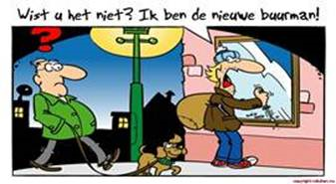
Wat is verdacht gedrag?
Persoon loop langzaam, doelloos of is op een raar tijdstip aanwezig
Persoon kijkt veel om zich heen en achterom.
Persoon kijkt binnen in huizen
Persoon verandert van looptempo en maakt foto’s
Persoon voelt aan poorten of deze open of gesloten zijn.
Persoon verandert van looprichting als er licht aanspringt
Persoon is gefocust op de omgeving.
Persoon bedekt zijn gezicht. Is donker gekleed of draagt handschoenen in de zomer.
Persoon loopt in het donker en uit het zicht van anderen.
Persoon telt het aantal woningen.
Persoon heeft een onduidelijk verhaal en vertoont schrikreactie als hij aangesproken wordt.
Persoon loopt onlogisch route of door stegen en brandgangen.
Persoon heeft voorwerpen bij waar geen logische verklaring voor is.
Opgepast! Inbrekers kunnen ook personen uit uw eigen buurt zijn!

Slide 9
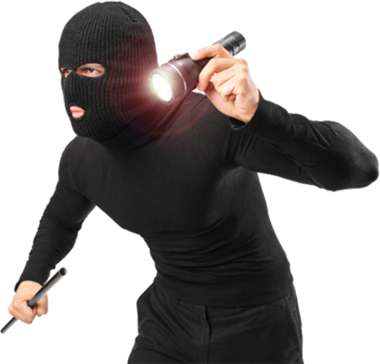
Wat wil de politie weten?
PERSOONSBESCHRIJVING :
  Leeftijd?
  Lengte?
  Postuur?
  Haarkleur?
  Kapsel?
  Tatoeage?
  Kleding?
  Heeft verdachte voorwerpen bij?
  Handelt hij alleen?
BESCHRIJVING VOERTUIG :
  Nummerplaat?
  Soort voertuig?
  Merk?
  Kleur?
  Aantal inzittenden?
  Eventueel foto maken
  Duidelijke locatie

Slide 10
What’s app - methode
Waarvoor gebruiken we de what’s app-groep niet?
  Stuur geen onnodige berichten of privéberichten
  Ga niet in discussie
  Stuur geen smiley of duim na een bericht
  Stuur geen onnodige berichten als de politie al aanwezig is
  Stel geen vragen of opmerkingen die niet relevant zijn
  Reageer niet op een bericht, tenzij u nieuwe informatie heeft
  Ga niet actief patrouilleren en/ of bewaken
  Respecteer het beroepsgeheim en maak info niet openbaar buiten de groep

Slide 11
What’s app - structuur
Whats App groep
Coördinator
politie
Deelnemers uit bepaalde buurt
gemeente

Slide 12
Wat is de rol van de coördinator?
Werven van deelnemers via buurtuitnodigingen
Beheren van de what’s app groep
Inschrijven en toevoegen van de deelnemers
Doen naleven van de gedragsregels
Vertrouwelijkheidsovereenkomst
Contactpersoon van politie en gemeente
COÖRDINATOR = DRIJVENDE KRACHT

Slide 13
Wat is de rol van de politie/gemeente?
Organiseren van infomomenten voor de burger
Politie controleert de inschrijvers
Toewijzen van de deelnemers aan coördinatoren
Ondersteunen van de coördinatoren
Geen permanente opvolging!
Promotie van het project via mediakanelen
POLITIE EN GEMEENTE = ONDERSTEUNENDE ROL

Slide 14
Wat is de rol van de deelnemers?
Ondertekenen van een intentieverklaring
  Gaat akkoord met overhandiging gegevens aan politie, politie kan toelating tot groep weigeren
  Gaat akkoord dat zijn gegevens worden overgemaakt aan coördinator voor toevoeging tot groep
  Verklaring kennis te hebben genomen en akkoord te gaan met voorwaarden en gedragsregels
Voorwaarden en gedragsregels van de WhatsApp groep volgen
Optreden als extra ogen en oren in de buurt
Samen werken aan een veiliger buurt

Slide 15
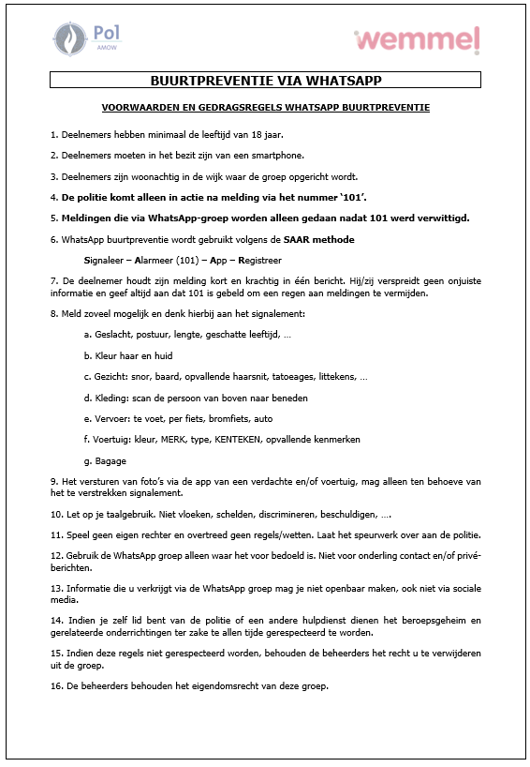
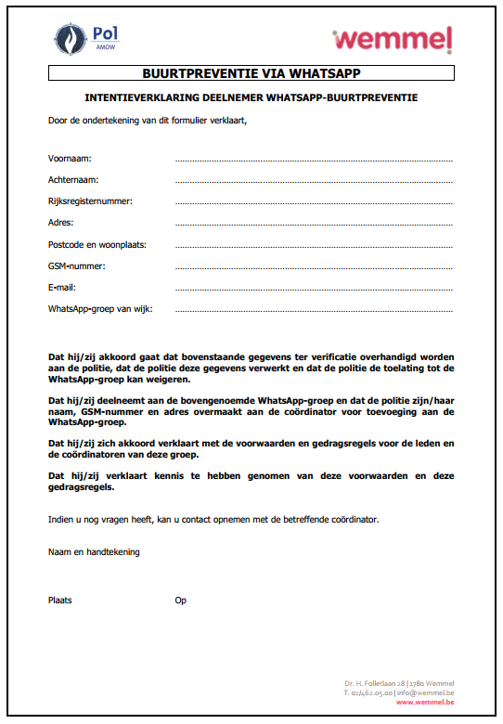

Slide 16

Een WhatsApp-buurt zal je herkennen aan de borden & stickers.

Slide 17
Hoe start ik een what’s app groep op?
Installeer de what’s app applicatie op je smartphone
Coördinatoren nemen best de deelnemers op in je contactengroep/ adresboek, zeker het gsm-nummer. Deelnemers dienen de app te hebben geïnstalleerd, anders worden ze niet gevonden bij het toevoegen.
Maak een nieuwe groep aan in what’s app (‘groep aanmaken’) en kies een deelnemer (naam contact intikken) uit je contacten
Selecteer ‘volgende’ en vul een naam van de groep in
Maak je groep en deze is klaar voor gebruik
Verder kan je dan de andere deelnemers toevoegen
Mensen die zijn opgenomen in de groep zien automatisch dat ze aangemeld zijn en hoeven zelf niks meer te doen

Slide 18

Meer info?
Dorien De Nijs –
Dorien.DeNijs@police.belgium.eu

